Slide 1

Relação entre IHC e IoT
Disciplina: IHC
Professor: Sidney rodrigues da cunha
Equipe: Cristian Matheus Galindo de brito (202002728)
Maria júlia silva lessa (202002635)
Paulo Emanuel Madeira de Freitas (202003566)
Paulo Montenegro campos (202000095)
Ronyeri Marinho de Souza almeida (202001960)

Slide 2
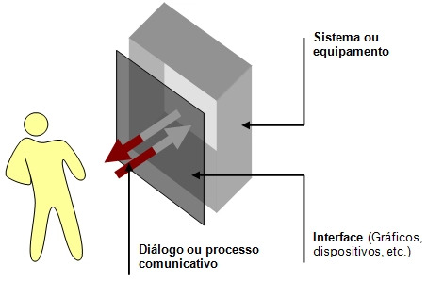
IHC-Definição
IHC é a ciência que relaciona a computação e diversas áreas da sociedade com as artes, design, ergonomia, psicologia, sociologia, semiótica e linguística. Também pode ser definido como a interação entre humanos e máquinas que acontece através de uma interface, formada por software e hardware.

Slide 3

Como são construídas as interfaces
O grupo alvo definirá como será construída a interface, para isso é necessário que hajam estudos de campo.

Slide 4
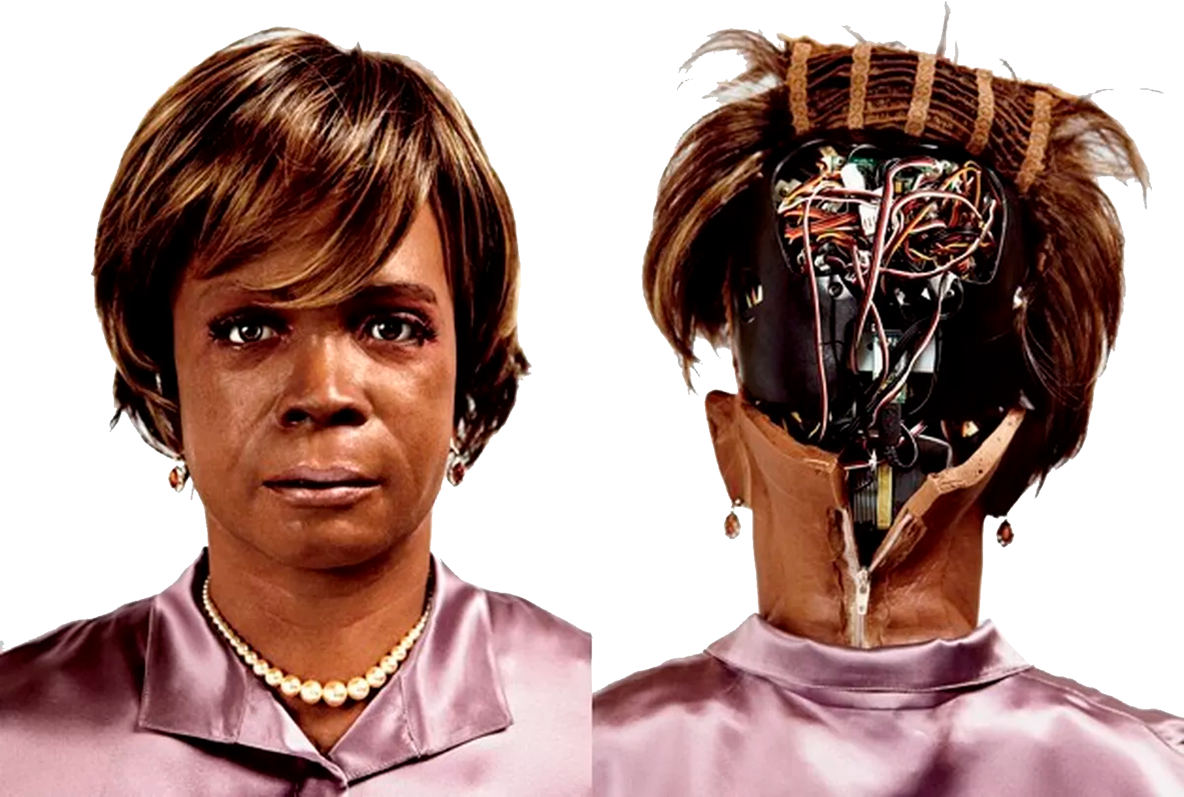
IHC-Futuro
O objetivo das interfaces sempre é ser o mais simples possível, para que o usuário a use praticamente sem perceber, por isso, estima-se que o futuro delas será:
Comandos por voz.
Respostas por áudio.
Exemplo: Bina-48.
Bina-48

Slide 5
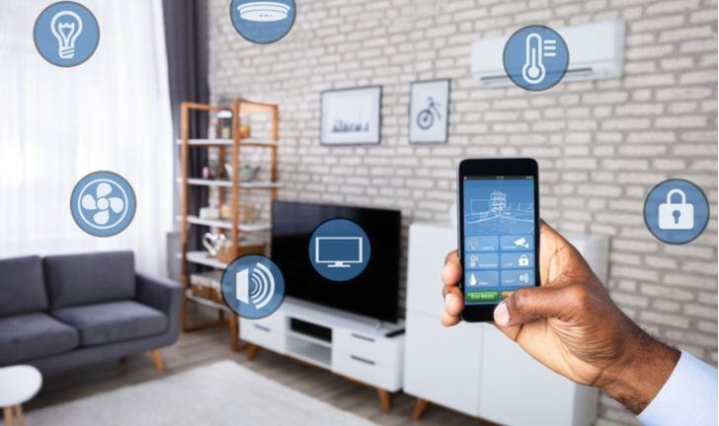
IoT-Definição
A Internet das Coisas (IoT) descreve a rede de objetos físicos (“coisas”) que são incorporados a sensores, software e outras tecnologias com o objetivo de conectar e trocar dados com outros dispositivos e sistemas pela internet.

Slide 6
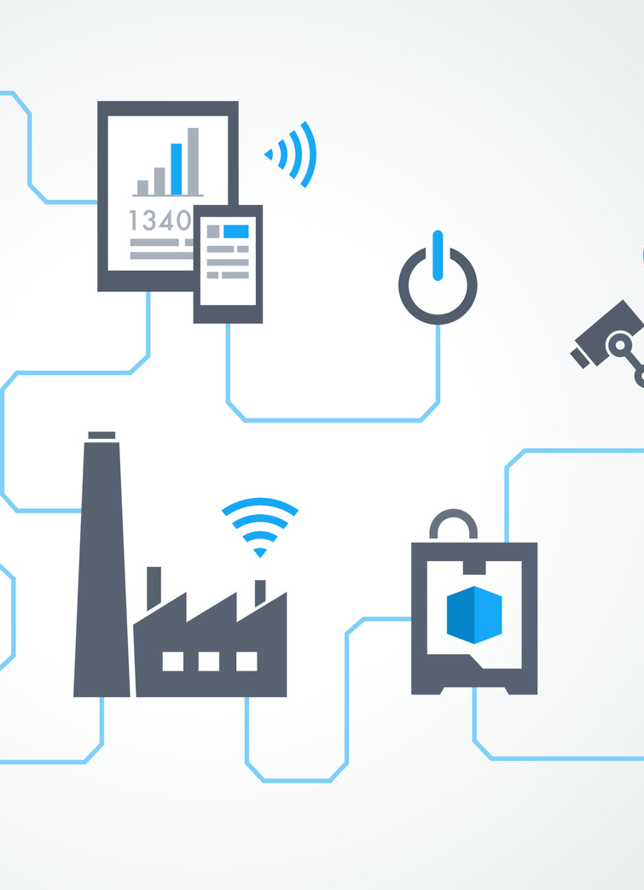
IoT-Futuro
Com mais de 7 bilhões de dispositivos IoT conectados atualmente, os especialistas esperam que esse número aumente para 10 bilhões até 2020 e 22 bilhões até 2025.

Slide 7
Relação entre IHC e IoT
É nítido que com mais computadores, serão necessárias mais interfaces, que devem ser simples, diretas e intuitivas, para que possam ser acessíveis a qualquer usuário.

Slide 8

Aplicações: IoT na saúde
Quais serão os ganhos da medicina com a implementação de mais IoTs?
Agilidade
Diganósticos mais precisos.
Tratamento mais eficaz em algumas doenças.

Slide 9
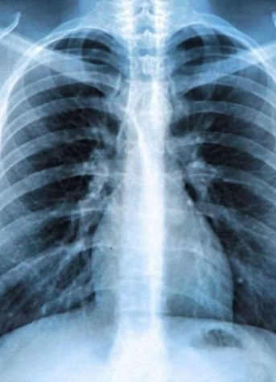
Máquina de raio-X, tomografia e eletrocardiograma
Essas máquinas vem se aperfeiçoando para que os hospitais economizem seus recursos, podendo investir em outras áreas.

Slide 10
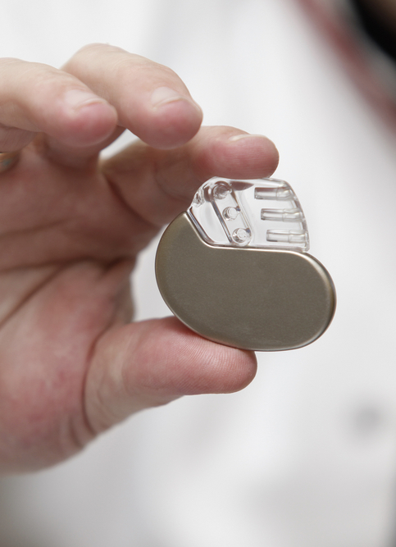
Marca-passo e exames a distância
Consultas a distância se tornaram bastante comuns devido a pandemia, e tem tido diversos avanços tecnológicos, graças a IoT.
Há também os marcapassos inteligentes que permitem aos médicos monitorar à distância os pacientes por meio de um feedback contínuo do dispositivo implantado no paciente.

Slide 11
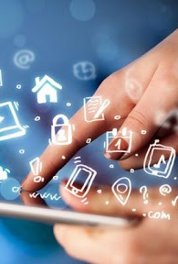
Aplicações: IoT na educação
Quais serão os ganhos da educação com a implementação das IoTs?
Educação personalizada.
Nivelamento correto de aprendizagem.
Facilitação na comunicação entre professores e alunos.

Slide 12

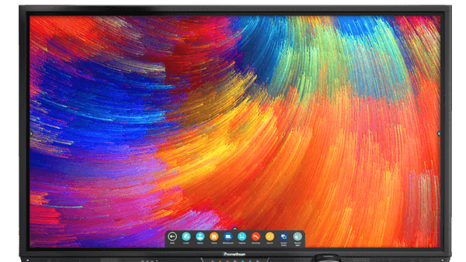



Promethean
Um quadro mais interativo para professores e alunos.

Slide 13
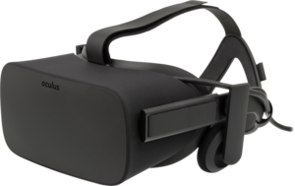
Óculos de realidade virtual
Trazem uma perspectiva nova para o aluno, que pode aprender de forma menos mecânica e mais eficiente.

Slide 14
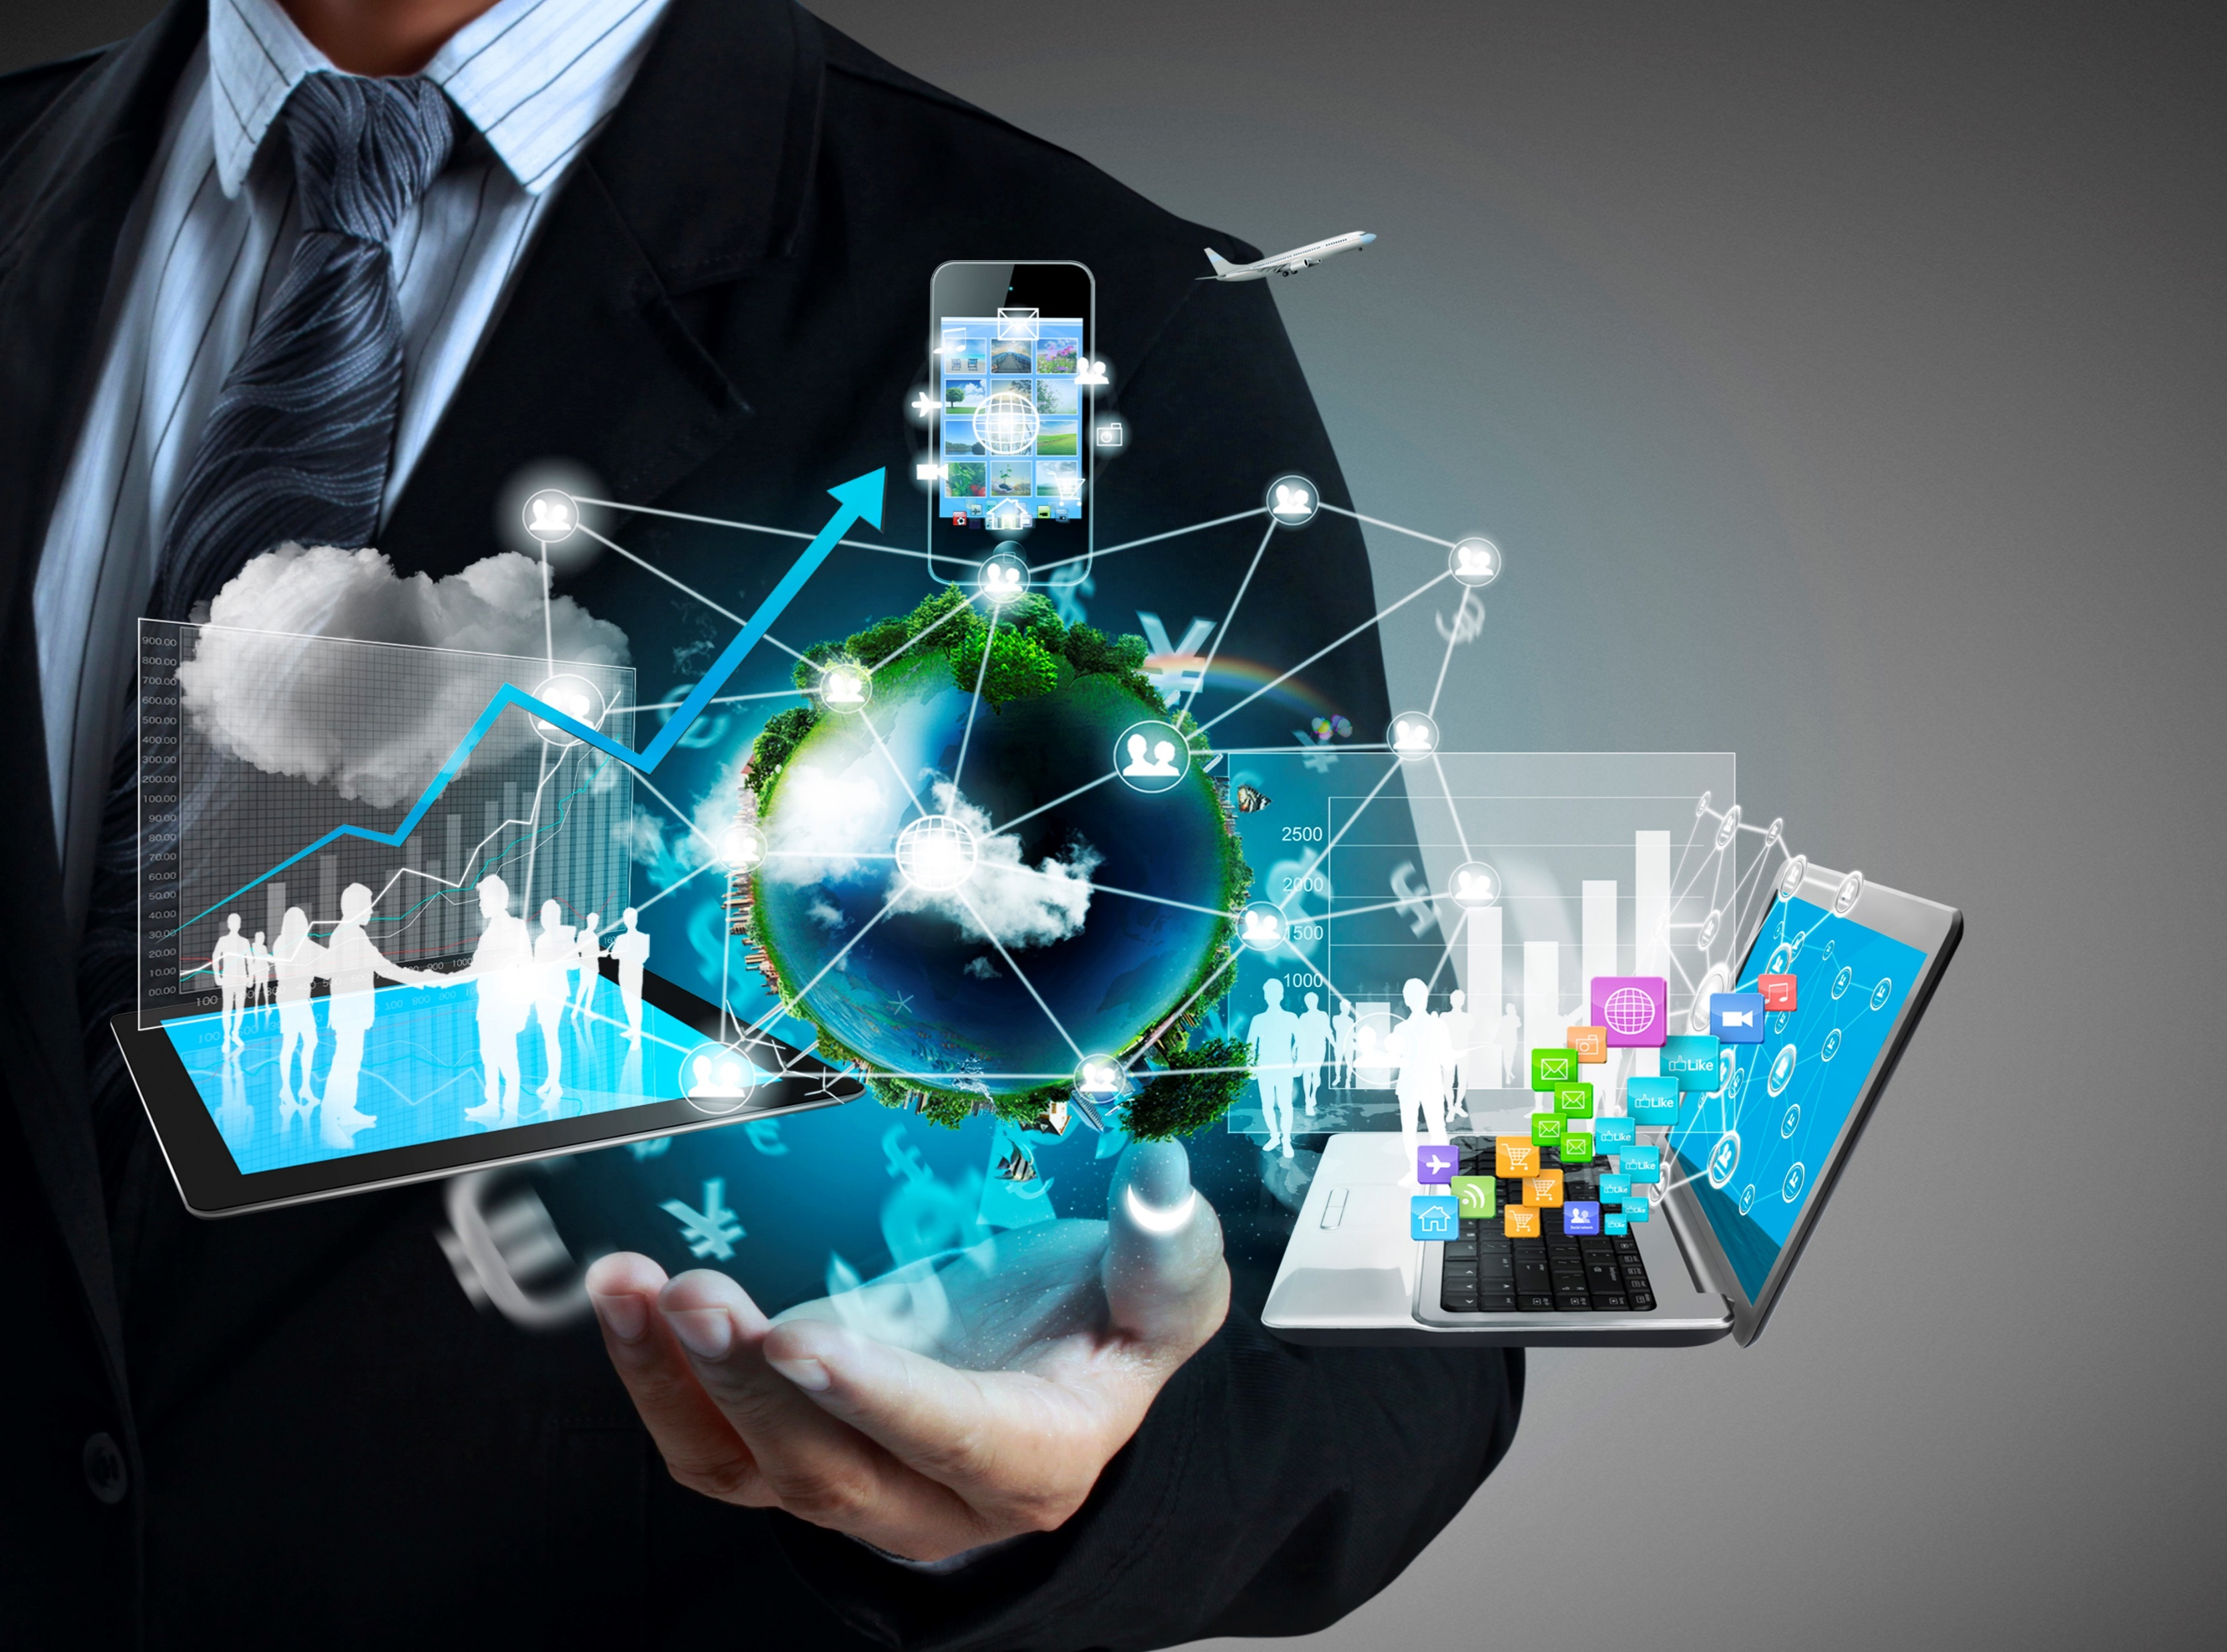
Aplicações: IoT nas empresas
Quais serão os ganhos das empresas com a implementação das IoTs?
Economia.
Maior margem de venda.
Mais segurança.

Slide 15
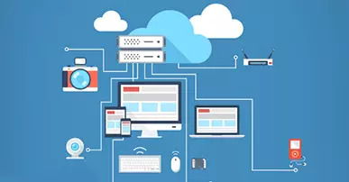
Marketing e vendas
Com um estudo das compras do usuário, o aplicativo pode mandar promoções específicas que lhe interessem mais.

Slide 16
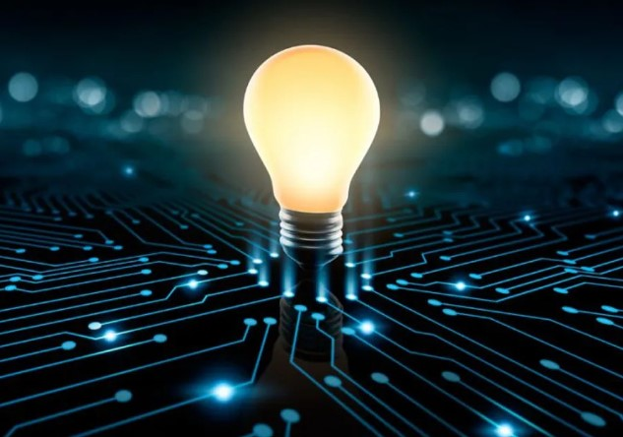
Economia de energia
A energia elétrica pode representar uma despesa muito significativa para as organizações. Por isso, um dos principais usos de aplicações IoT nas empresas visa a garantir a eficiência energética.

Slide 17
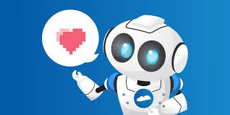
Assistente virtual
Um assistente pessoal é de grande utilidade para lembrar de compromissos, administrar agendas, etc. Porém, nem todas as empresas possuem orçamento suficiente para contar com esse profissional.

Slide 18
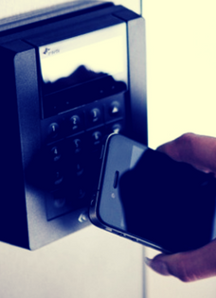
Controle de acesso
O controle de acesso às empresas é feito através do Smartphone. Funciona da seguinte forma: são enviados convites digitais para as pessoas que precisarão acessar as dependências da empresa. Pode ser funcionários, clientes, fornecedores, prestadores de serviço, etc.

Slide 19
Bibliografia
https://core.ac.uk/download/pdf/234559605.pdF
http://www2.dbd.puc-rio.br/pergamum/tesesabertas/0210297_04_cap_03.pdf
https://telemedicinamorsch.com.br/blog/iot-na-medicina
https://builtin.com/internet-things/iot-education-examples
https://medium.com/cesar-update/iot-e-design-os-desafios-para-a-experi%C3%AAncia-do-usu%C3%A1rio-e07343c2cab2
https://blog.bosch-si.com/iot-career/how-to-engage-students-iot-education/

Slide 20
The End
Disciplina: IHC
Professor: Sidney rodrigues da cunha
Equipe: Cristian Matheus Galindo de brito (202002728)
Maria júlia silva lessa (202002635)
Paulo Emanuel Madeira de Freitas (202003566)
Paulo Montenegro campos (202000095)
Ronyeri Marinho de Souza almeida (202001960)

